Slide 1
Phénomène observable la nuit.
Par: Marc-Olivier D.

Slide 2
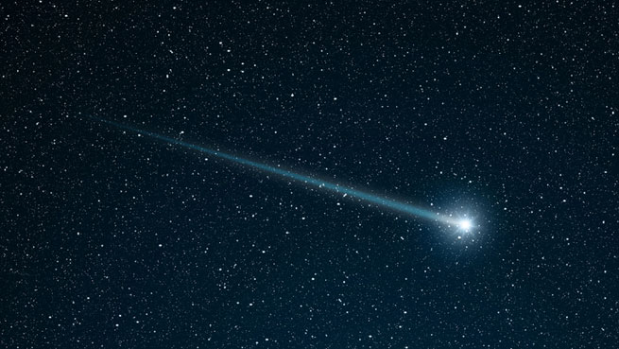
Étoiles filantes dans la mésosphère

Slide 3
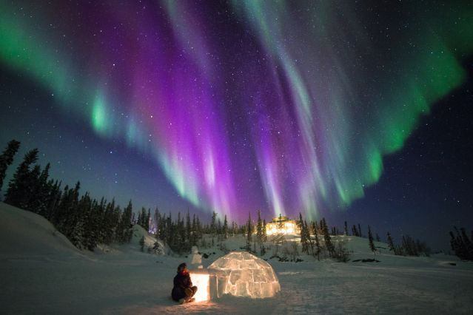
Aurores boréales dans la thermosphere

Slide 4
Province

Slide 5
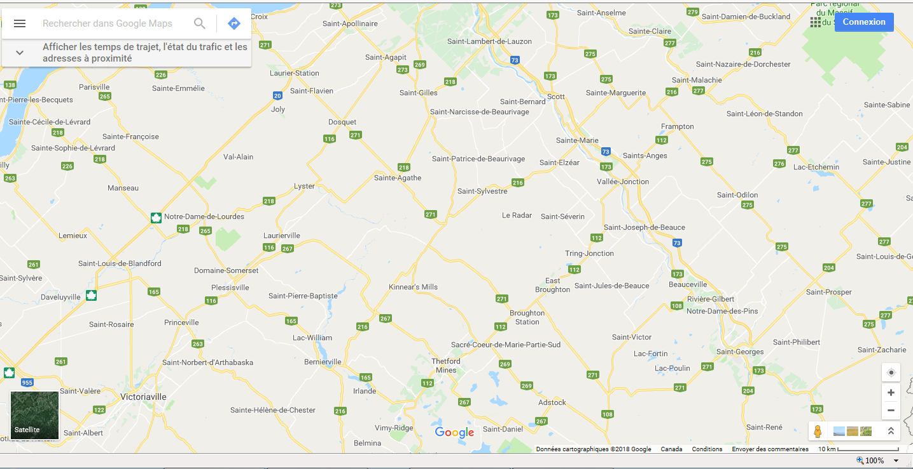
MRC

Slide 6
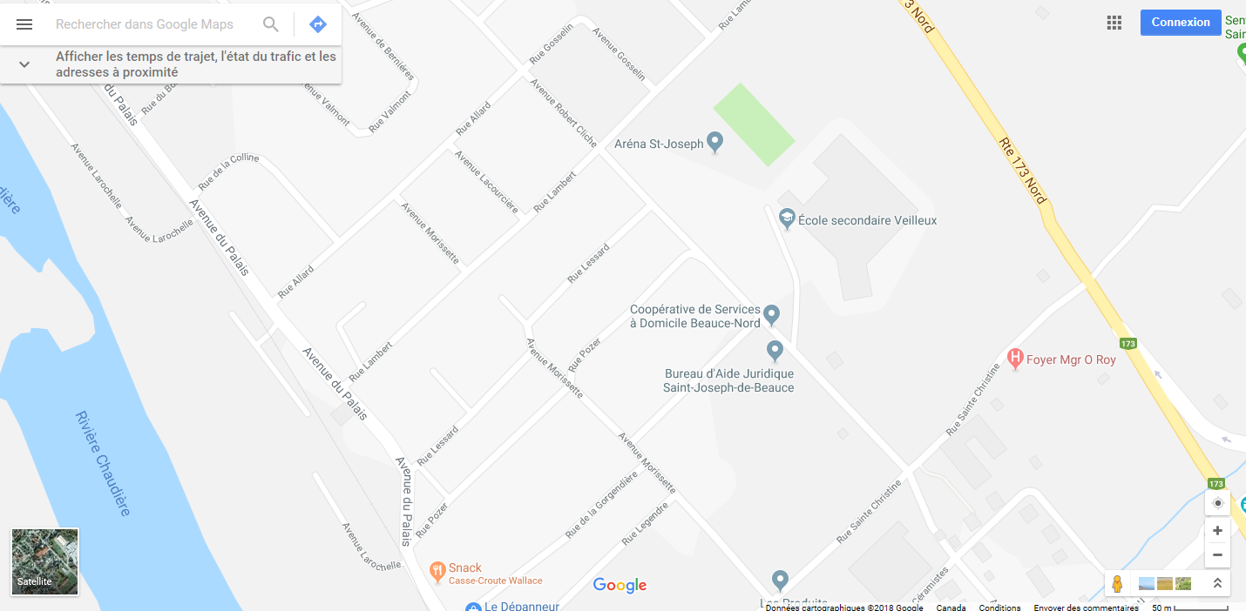
Localité

